Slide 1
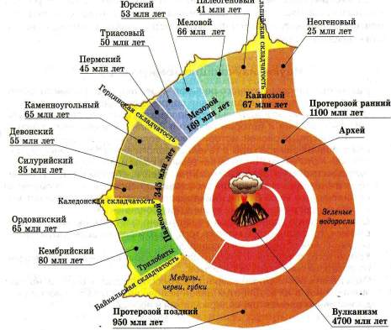
ИСТОРИЯ РАЗВИТИЯ ЗЕМНОЙ КОРЫ

Slide 2
Основные задачи урока:
Какие есть методы определения возраста горных пород?
Что такое «геохронологическая таблица»?
Как развивалась природа Земли?

Slide 3
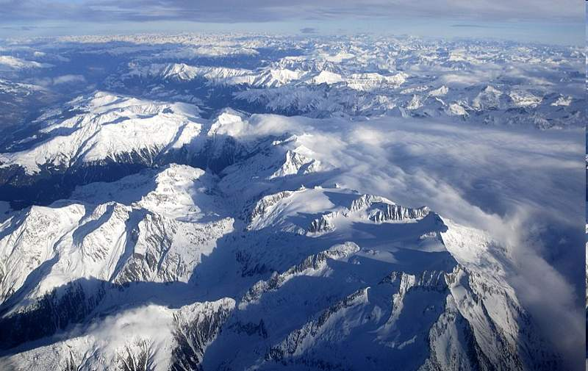
Современный рельеф планеты - это результат длительного геологического развития и влияния современных рельефообразующих процессов: внутренних (эндогенных) и внешних (экзогенных)

Slide 4
Строение и историю развития Земли изучает наука геология.
Геология делится на отрасли:
Историческая геология изучает закономерности строения земной коры в течение геологического времени.
Геотектоника - учение о строении земной коры и формировании тектонических структур (складки, сбросы, трещины и т. д.).
Палеонтология - это наука о вымерших организмах, которые изучают по окаменелостям, сохранившимся твердым скелетам и т. д.
Минералогия - наука, изучающая минералы.
Петрография - наука, изучающая горные породы.
Геохронология - изучает возраст, продолжительность, последовательность формирования горных пород.

Slide 5
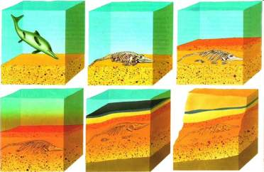
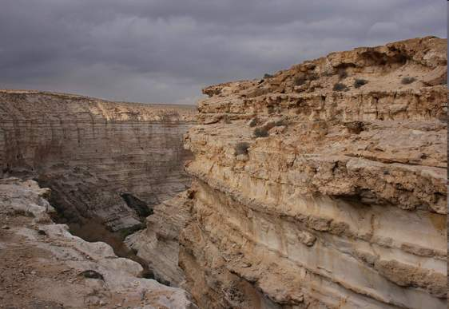
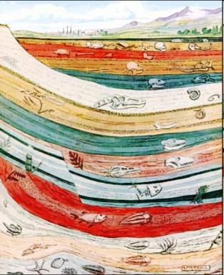
Как ученые определяют, что происходило в далекие периоды истории Земли, миллионы лет тому назад?
1. Относительный возраст определяется по принципу - чем глубже пласт, тем он старше.

Slide 6
2. Абсолютный возраст горных пород обычно определяется соотношением содержания в породах радиоактивного элемента урана и продуктов его распада.
Радиоактивный уран медленно, с определенной скоростью распадается на гелий и свинец. Гелий рассеивается – это газ, а свинец остается.
Период (время) полураспада урана равен 75 млн. лет. Если в породе 50% урана и 50% свинца, то возраст пласта составляет примерно 75 млн. лет.

Slide 7
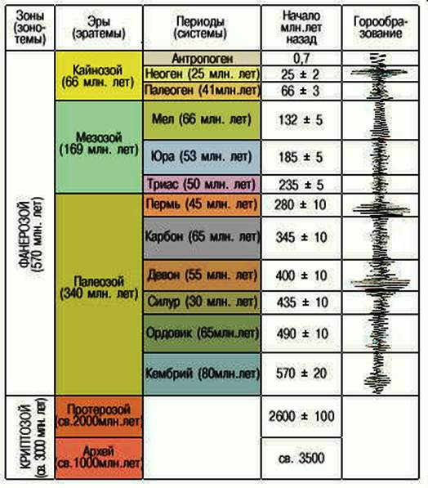
Геохронологическая таблица (стр. 80-81 учебника)
эра новой жизни - кайнозойская
эра средней жизни - мезозойская,
эра древней жизни - палеозойская,
ранняя (или ранней жизни) – протерозойская
самая древняя - архейская

Slide 8
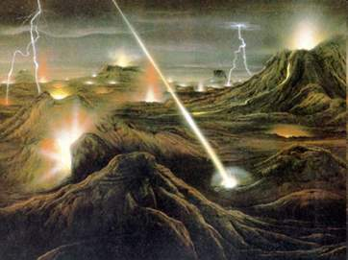
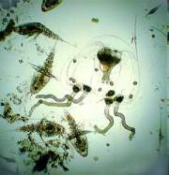
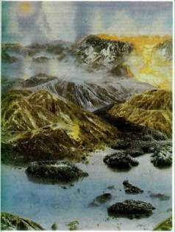
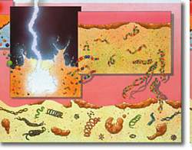
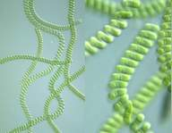
Архей и протерозой (докембрий)
Древнейшие складчатости
Мощный вулканизм
Время бактерий и водорослей

Slide 9
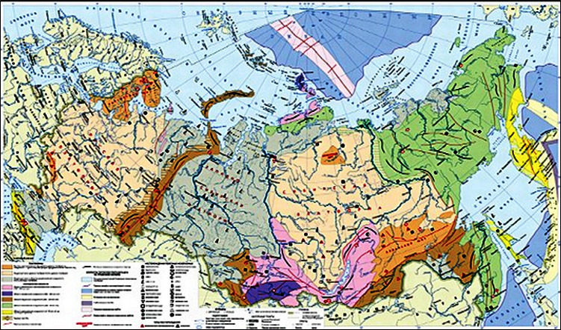
Карта «Тектоника и минеральные ресурсы»
Докембрийские структуры

Slide 10
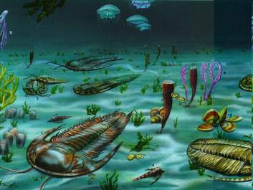
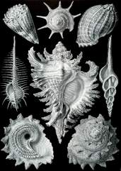
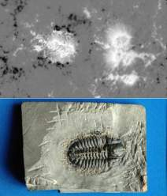
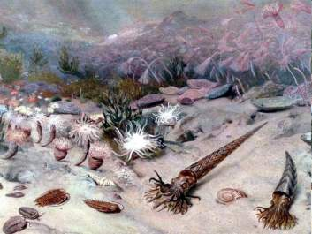
ПАЛЕОЗОЙ
Кембрийский период
Байкальская складчатость
Эпоха моря
Расцвет морских беспозвоночных животных

Slide 11
Карта «Тектоника и минеральные ресурсы»
Байкальская складчатость

Slide 12
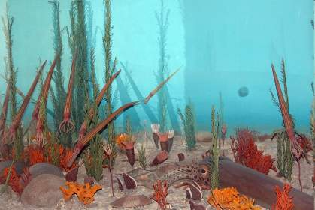
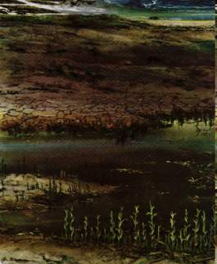
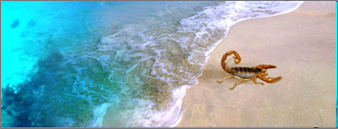
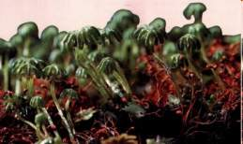
Ордовикский период
Морское мелководье, сокращение их площадей
Появление первых наземных беспозвоночных животных
Примитивные растения

Slide 13
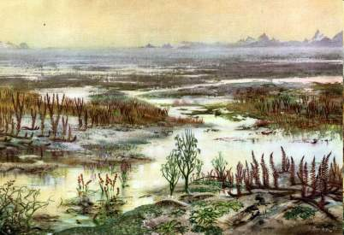
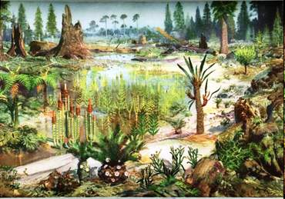
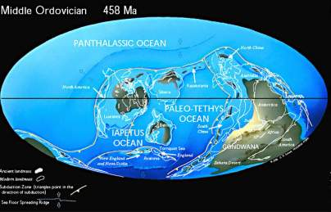
Силурийский период
Эпоха моря
Первые наземные растения
Каледонская складчатость

Slide 14
Карта «Тектоника и минеральные ресурсы»
Каледонская складчатость

Slide 15
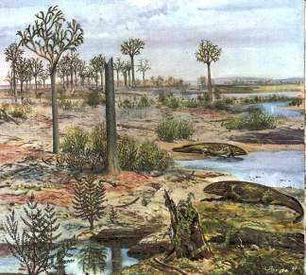
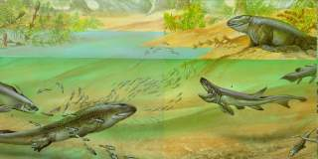
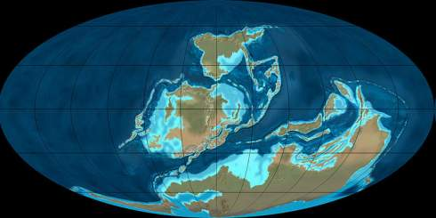
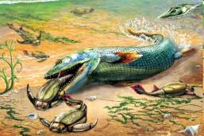
Девонский период
Уменьшение морей
Рыбы
Земноводные

Slide 16
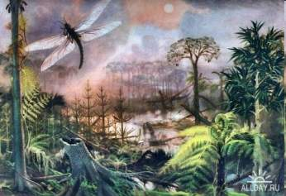
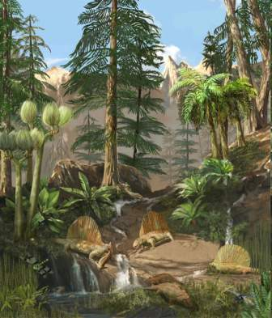
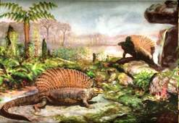
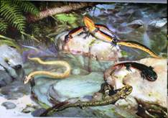
Каменноугольный период
Влажная жаркая эпоха
Леса из древовидных папоротников
Расцвет земноводных
Первые рептилии

Slide 17
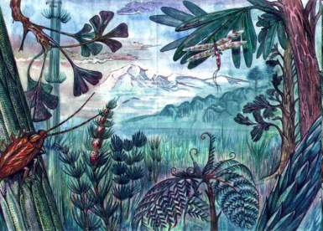
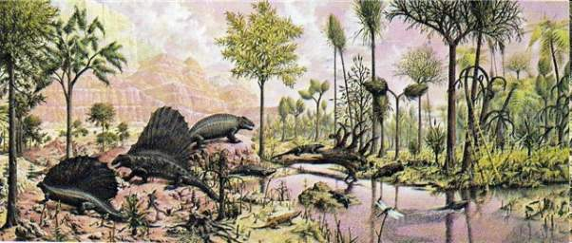
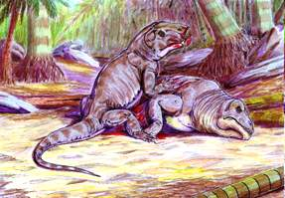
Пермский период
Герцинская складчатость
Сухой период
Появление голосеменных растений

Slide 18
Карта «Тектоника и минеральные ресурсы»
Герцинская складчатость

Slide 19
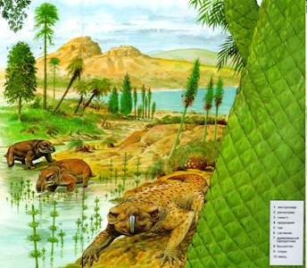
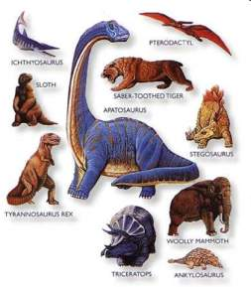
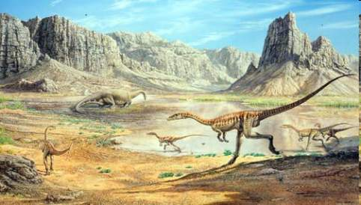
МЕЗОЗОЙ
Триасовый период
Наибольшая площадь суши
Пустыни
Первые млекопитающие

Slide 20
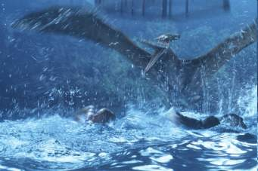
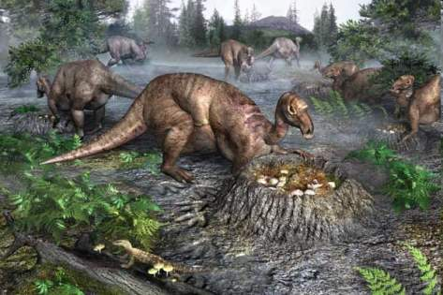
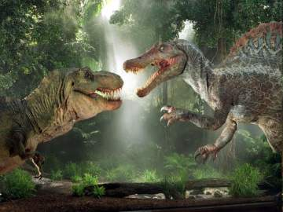
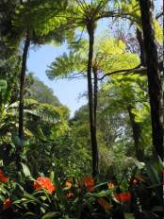
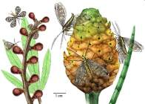
Юрский период
Жаркий влажный климат
Царство рептилий
Господство голосеменных растений
Примитивные птицы

Slide 21
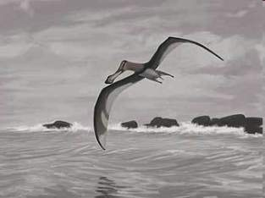
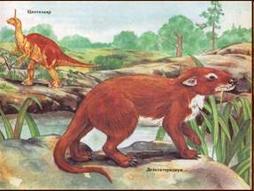
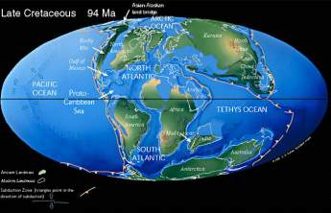
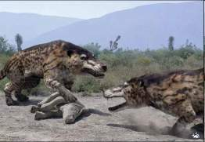
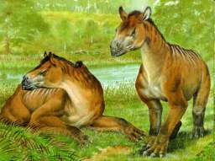
Меловой период
Мезозойская складчатость
Суровый климат
Вымирание гигантских рептилий
Развитие птиц и млекопитающих

Slide 22
Карта «Тектоника и минеральные ресурсы»
Мезозойская складчатость

Slide 23
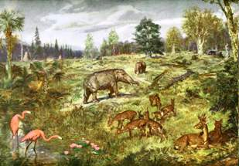
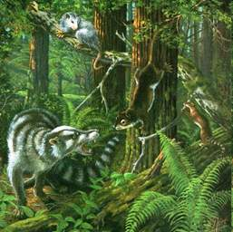
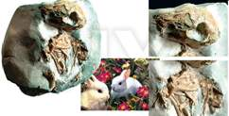
КАЙНОЗОЙ
Палеогеновый период
Влажный период
Цветковые растения
Птицы и млекопитающие

Slide 24
Неогеновый период
Кайнозойская складчатость
Возрождение гор в областях древних складчатостей
Господство покрытосеменных растений

Slide 25
Карта «Тектоника и минеральные ресурсы»
Кайнозойская складчатость

Slide 26
Четвертичный период
Общее поднятие территории
Оледенения
Появление человека

Slide 27
Работа с геохронологической таблицей:
Какие события происходили в протерозойскую эру?
Какая эра была самой продолжительной?
Какой период самый короткий?
В какой период появились первые наземные растения?
В какие периоды на Земле был влажный климат, а в какие - сухой? Существует ли какая-то закономерность в их смене?
Когда вымерли гигантские пресмыкающиеся - динозавры?
Найдите, сколько было складчатостей? Назовите их, какому периоду времени соответствуют?

Slide 28
Дома:
§ 21;
ответить на вопросы к параграфу (стр. 79)

